Slide 1
和桑哥 一起学在线安全

Slide 2
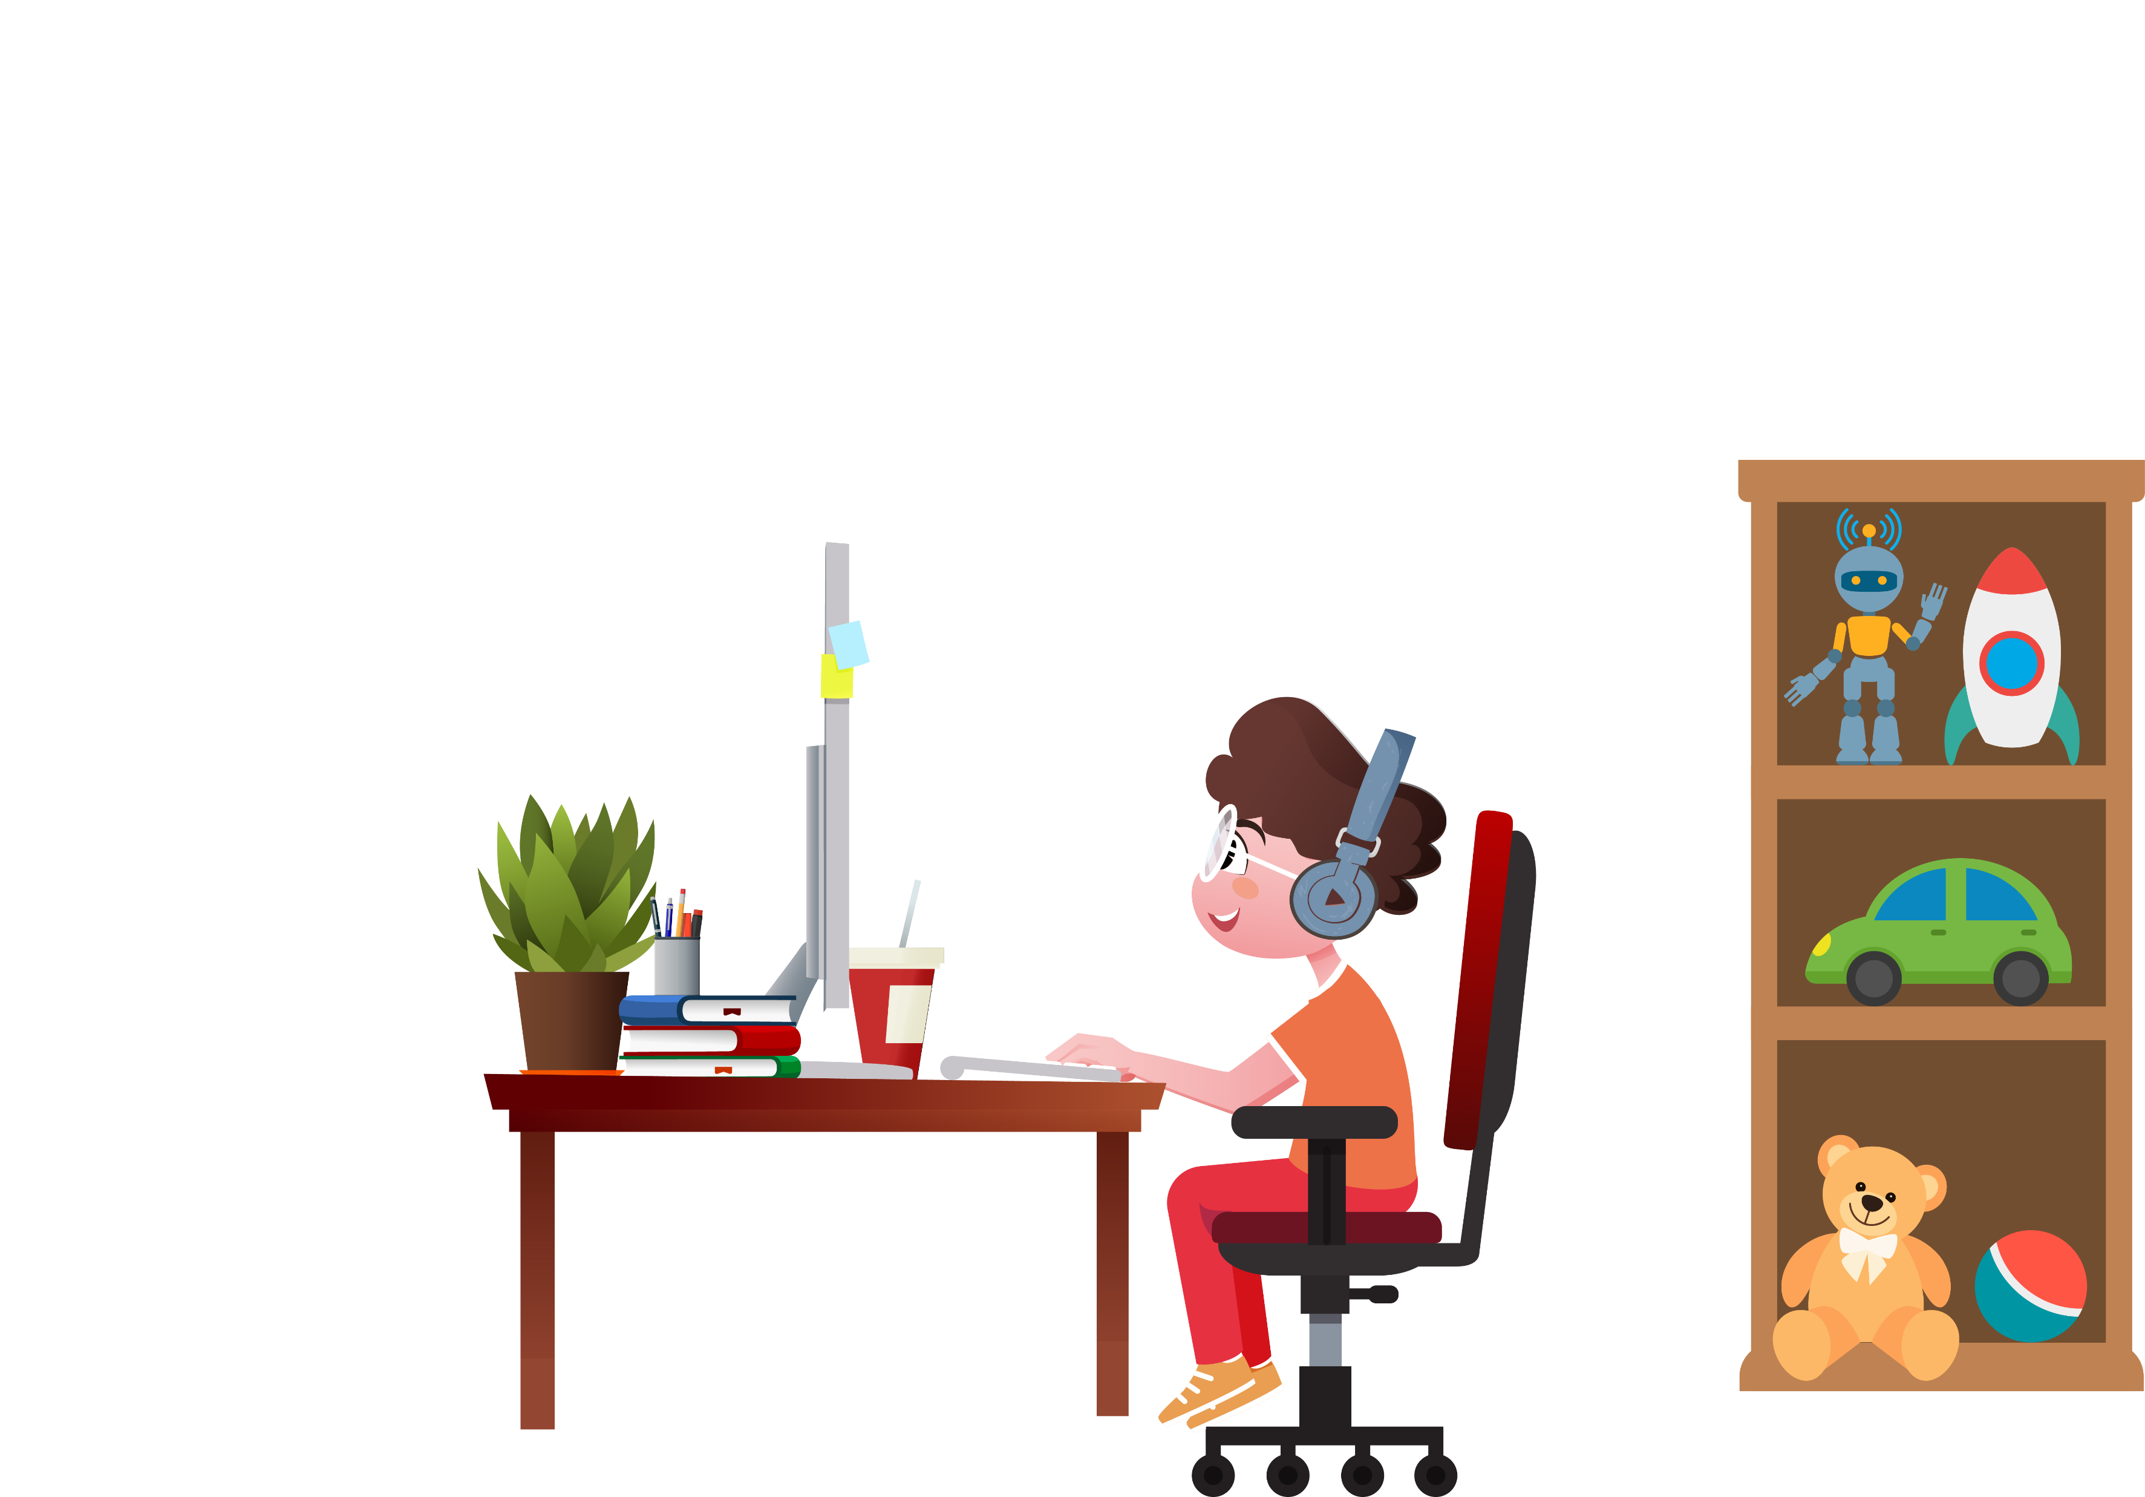
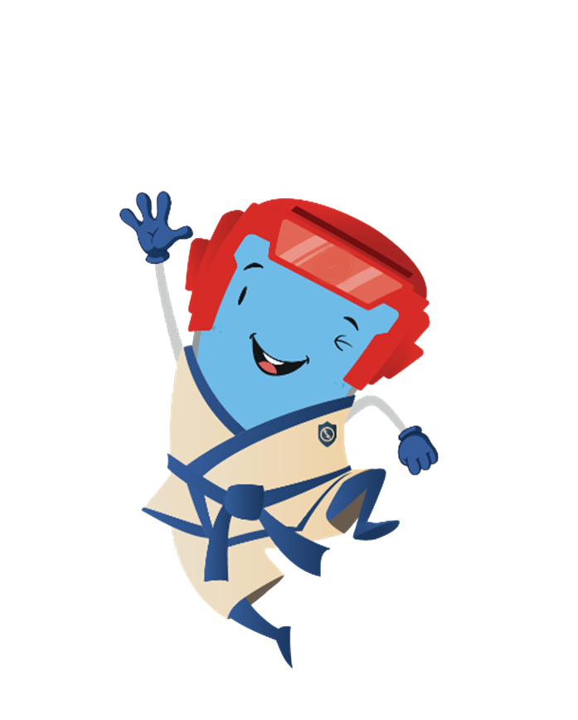
大家好！
很高兴
见到你们。
想进一步了解
网络安全吗？

Slide 3
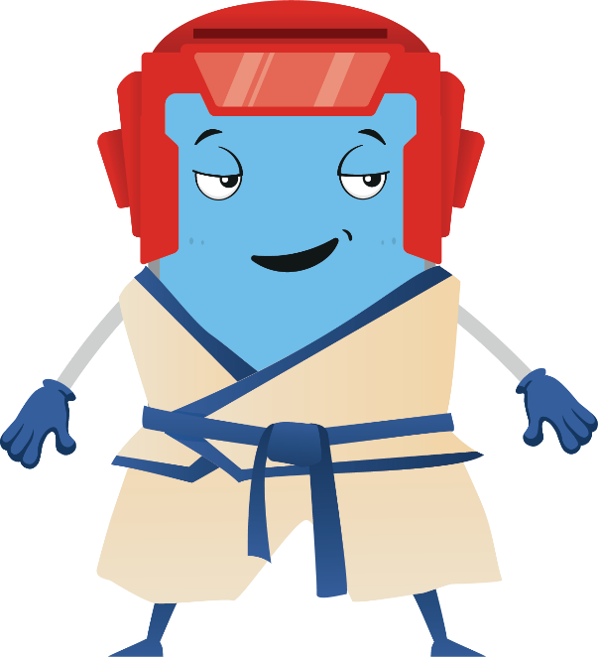
你用互联网
干什么？
与家人朋友联络并保持联系
观看电视节目
玩电子 游戏
做功课
请在线查看您的时间表安排
听音乐

Slide 4
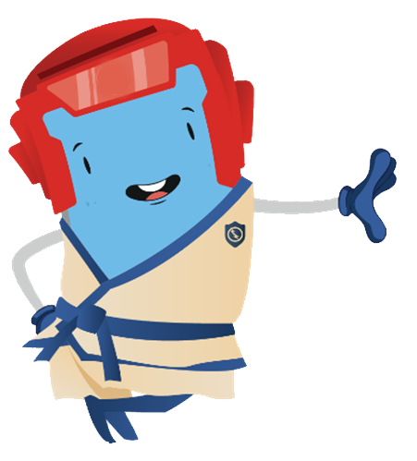
如果我们在上网时 不注意自己的 行为， 互联网也可能是一个 危险的地方。

Slide 5
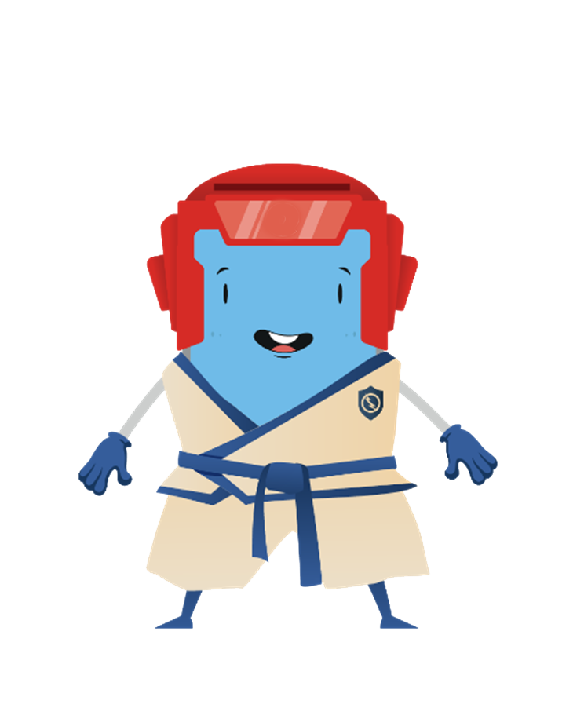
今天我们将学习 在使用互联网进行 交流、娱乐和 导航时如何 保护自己。

Slide 6
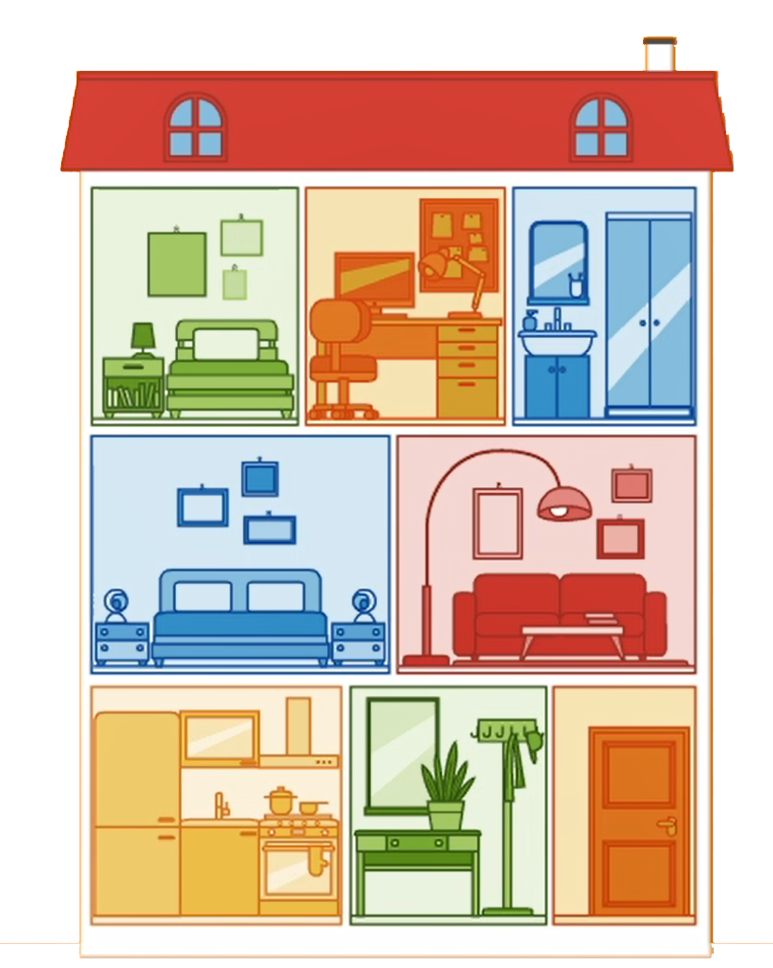
房屋

Slide 7
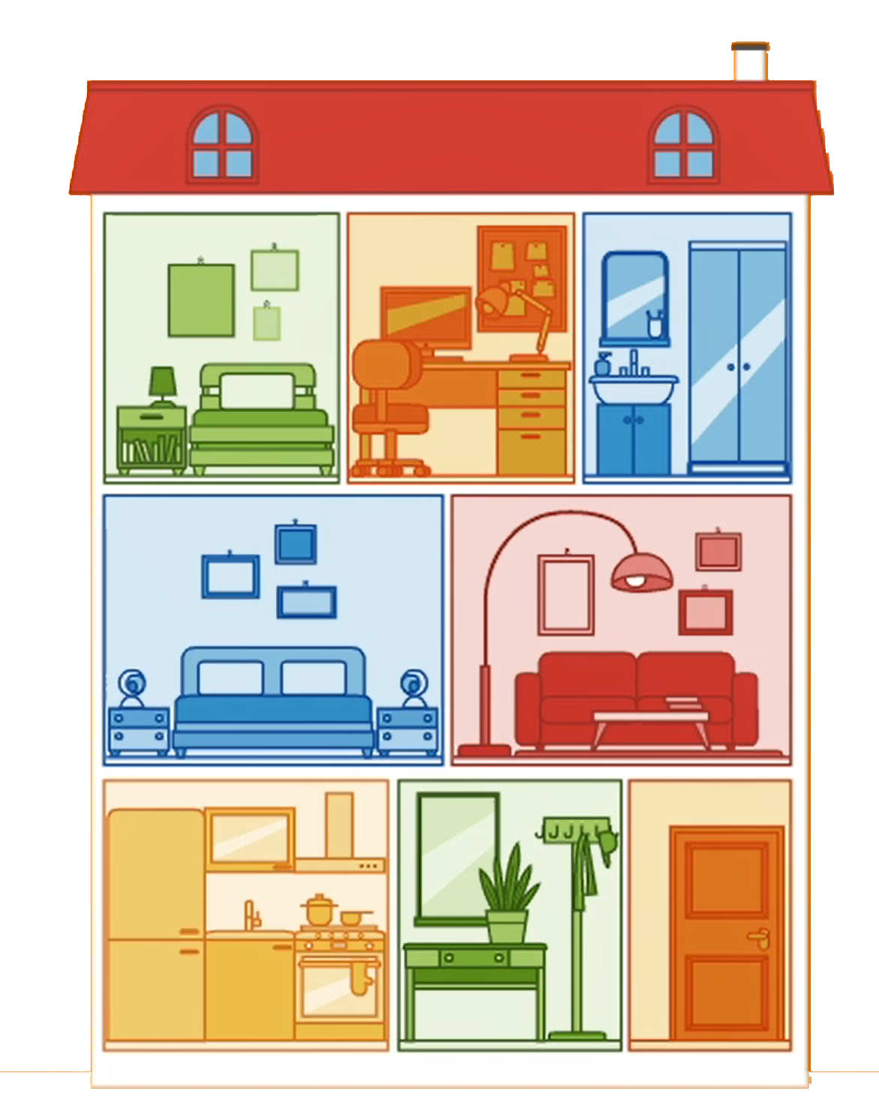
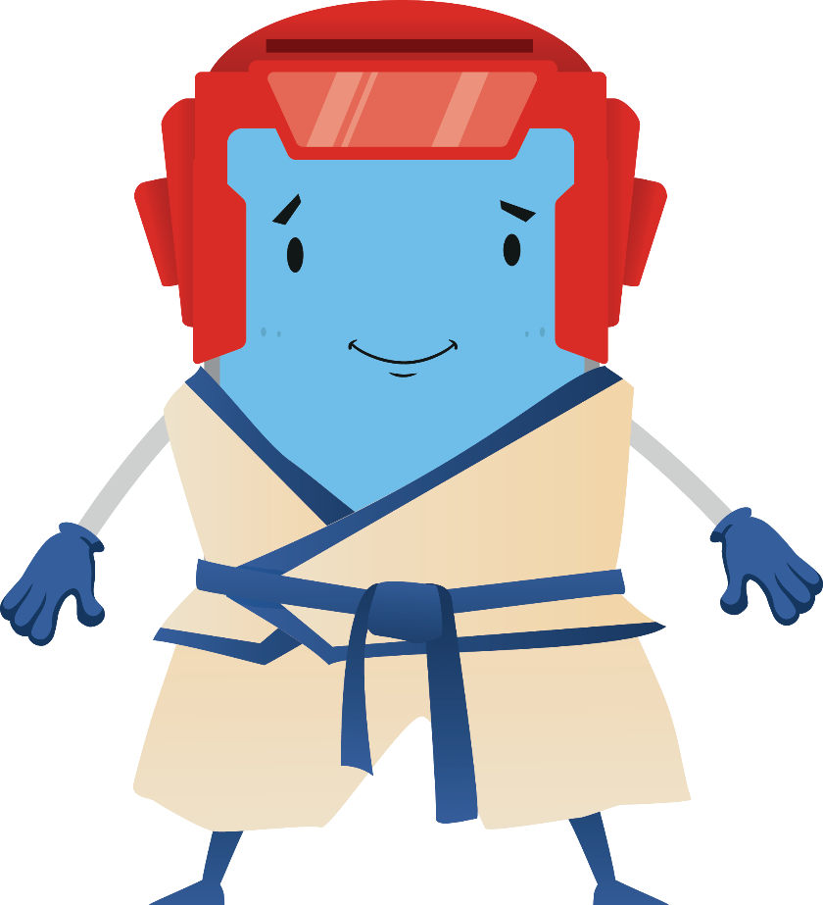
你的智能手机或 平板电脑就是你的
数字房屋

Slide 8
应用程序 就是你的数字房屋里的房间。

Slide 9
你的 密码 就是你的 数字房屋的 钥匙
你会把它交给别人吗？

Slide 10
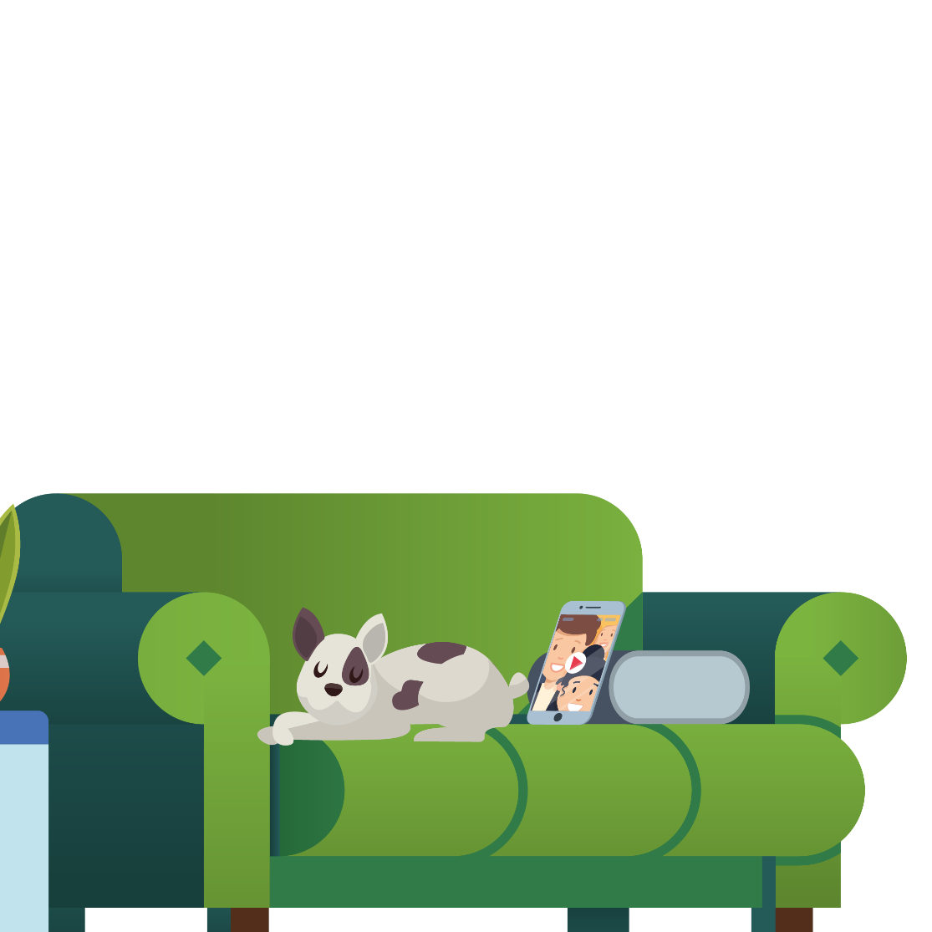
你的密码有什么用？

Slide 11
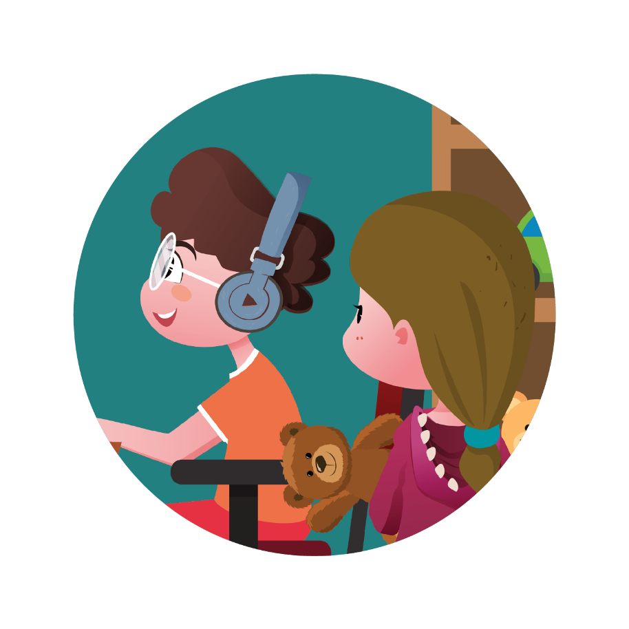
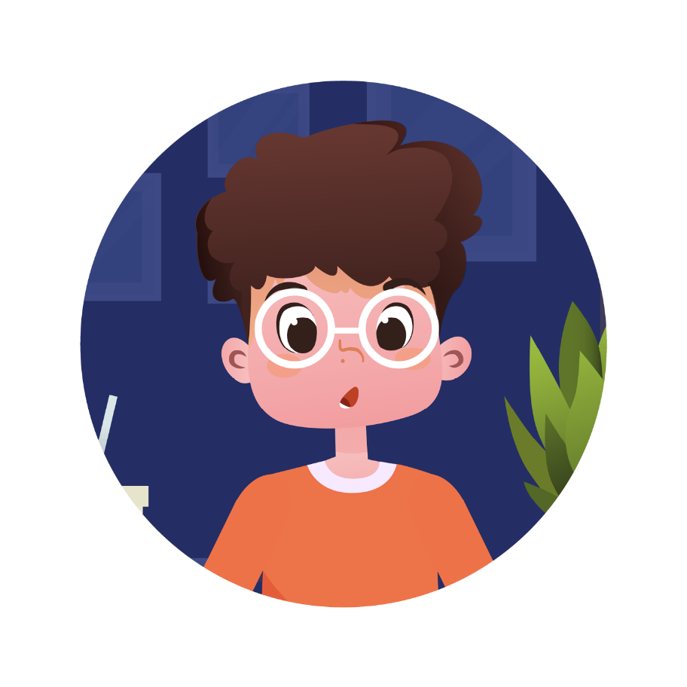
保护自己。
保护家人。
保护你的活动。

Slide 12
保护自己
我的家庭住址，我的年龄，我的学校都是必须要保护的 信息，因为它们与我和我认识的人有关！

Slide 13
保护家庭 当我使用家里的电脑或智能手机时，我必须保护我的个人信息。陌生人可以用它来偷我家里的钱!

Slide 14
保护你的活动 密码还能保护我在电子游戏上的记录信息和 我的电子设备的正常运作！

Slide 15
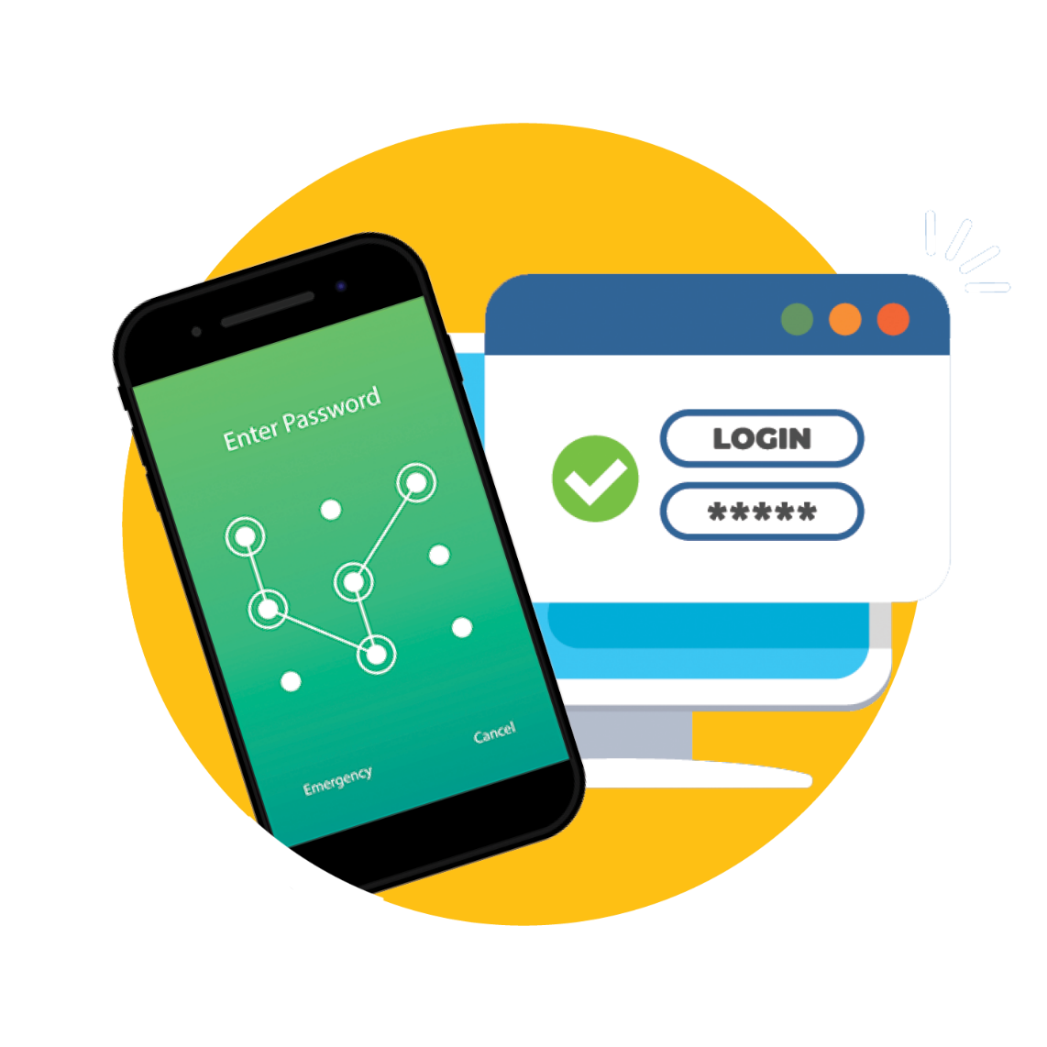
设置密码

Slide 16
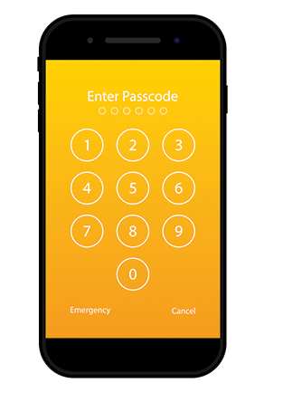
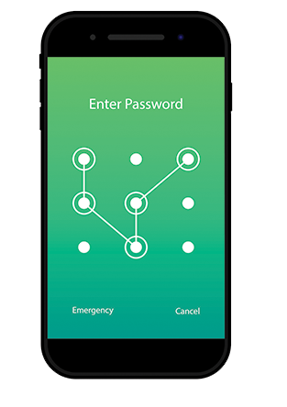
记得设置一个至少
6位数的密码或密码组合
用于登录问你的
智能手机/平板电脑

Slide 17
把你的智能手机/平板电脑 随意放置而 不设置密码， 就像敞开 你家房屋的大门。

Slide 18
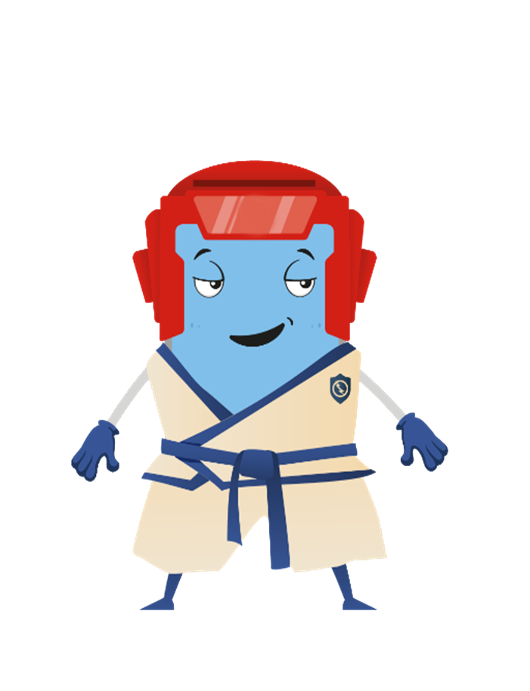
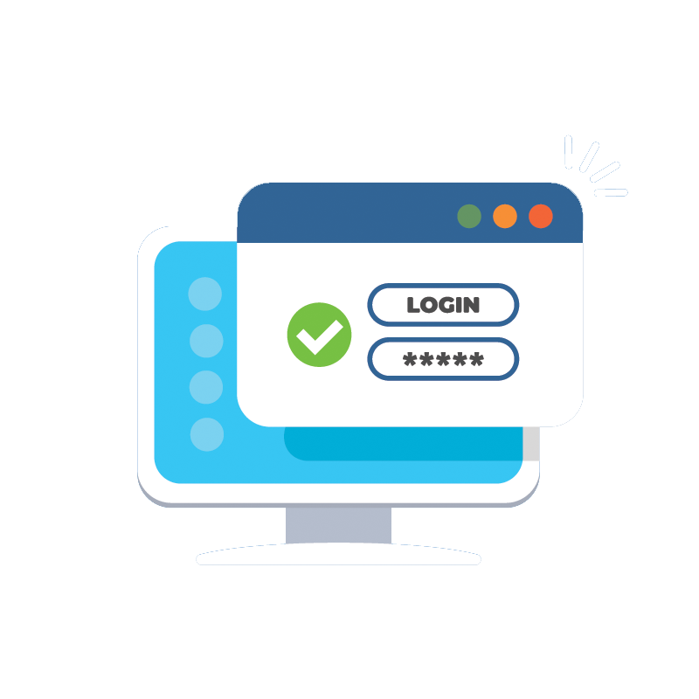
要使密码发挥作用，它必须要：
与其他账户上 使用的其他密码 不同
足够长
够复杂

Slide 19
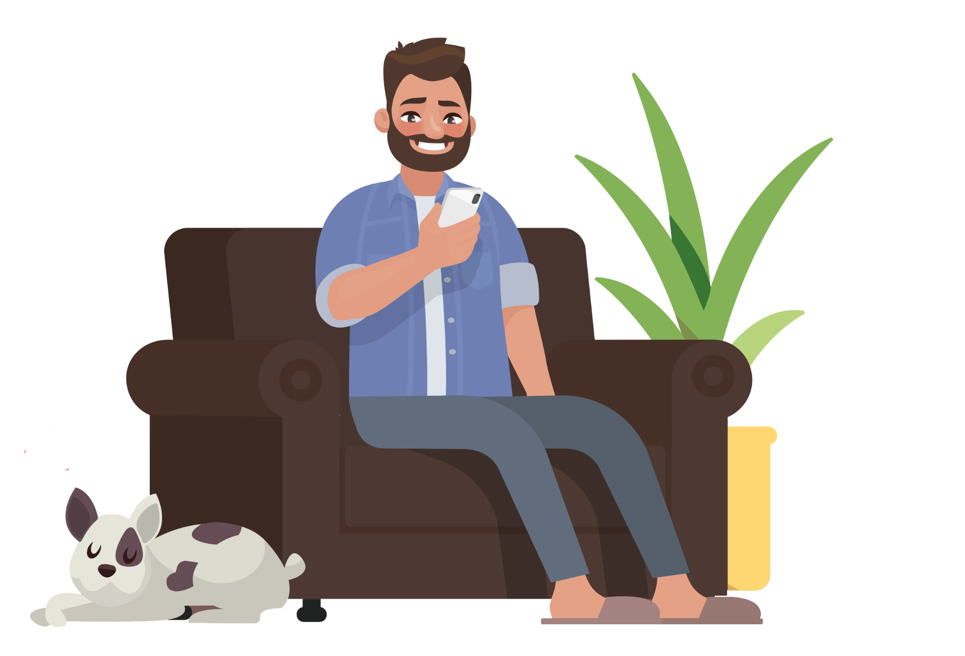
密码要包括：
与大人 一起 创建你的密码
数字
9513164827
A i C r V
大写和小写字母
特殊符号
. % ( ) = ,

Slide 20
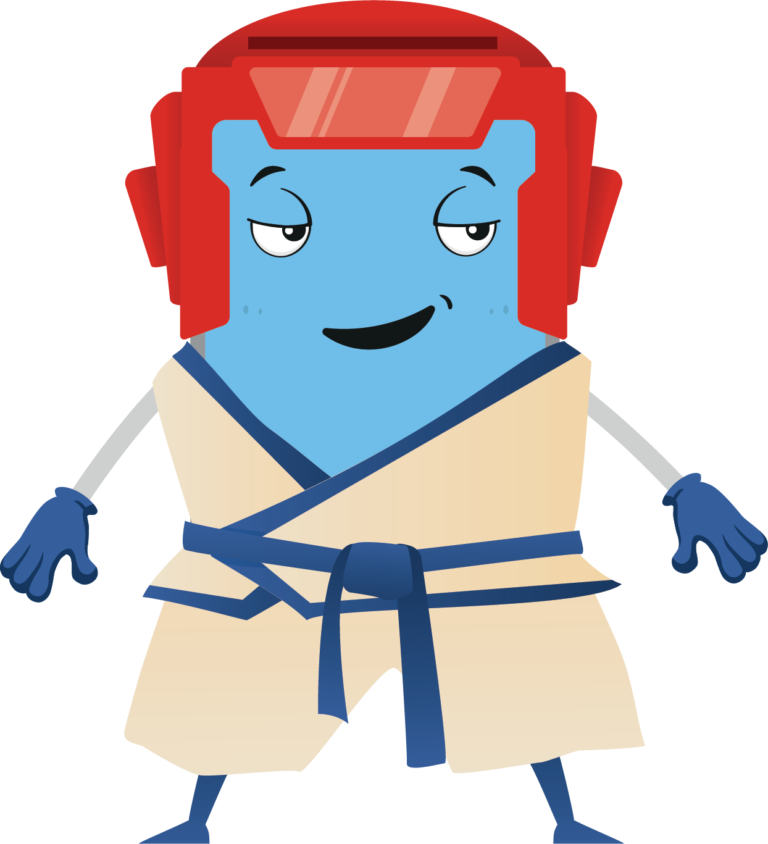
你赢了， 取得了胜利！
请勿 点击!
祝贺你！
广告 通知！！！

Slide 21
再见 www.itu-cop-guidelines.com

